Slide 1
災害時要配慮者の避難支援について
～みんなで逃げる みんなで助かる～
【福祉専門職参画編】
高知県地域福祉政策課
災害時要配慮者支援担当

Slide 2
個別避難計画作成状況
１.高知県の取組状況（令和４年９月30日時点）
39,686人
(3)に対する計画作成率
43.5%
16,240人
10,793人
4,699人
(1)避難行動要支援者名簿登録者
(2)計画作成の
優先度が高い方
(3)同意取得者
（優先度が高い方）
(4)計画作成者
（優先度が高い方）
２.各市町村における取組状況（優先度が高い方）
市町村名 | 高知市 | 室戸市 | 安芸市 | 東洋町 | 奈半利町 | 田野町 | 安田町 | 北川村 | 馬路村 | 芸西村 | 南国市 | 香南市 | 香美市 | 本山町 | 大豊町 | 土佐町 | 大川村
対象者 | 7,687 | 262 | 253 | 47 | 140 | 35 | 37 | 18 | 33 | 15 | 942 | 63 | 163 | 21 | 75 | 59 | 75
名簿提供同意者 | 4,721 | 123 | 212 | 47 | 118 | 19 | 26 | 14 | 33 | 12 | 459 | 63 | 149 | 21 | 54 | 59 | 47
計画作成者（作成率） | 395 (8.4%) | 64 (52%) | 194 (92%) | 47 (100%) | 118 (100%) | 7 (37%) | 26 (100%) | 4 (29%) | 33 (100%) | 7 (58%) | 218 (48%) | 27 (43%) | 148 (99%) | 13 (62%) | 39 (72%) | 59 (100%) | 47 (100%)
市町村名 | 土佐市 | いの町 | 仁淀川町 | 佐川町 | 越知町 | 日高村 | 須崎市 | 中土佐町 | 梼原町 | 津野町 | 四万十町 | 宿毛市 | 土佐 清水市 | 四万十市 | 大月町 | 三原村 | 黒潮町
対象者 | 207 | 753 | 547 | 655 | 236 | 546 | 567 | 133 | 51 | 67 | 1,572 | 222 | 228 | 112 | 164 | 12 | 243
名簿提供同意者 | 169 | 571 | 183 | 655 | 236 | 191 | 229 | 106 | 48 | 67 | 1,332 | 155 | 228 | 112 | 128 | 12 | 194
計画作成者（作成率） | 167 (99%) | 184 (32%) | 175 (96%) | 217 (33%) | 236 (100%) | 185 (97%) | 207 (90%) | 98 (93%) | 43 (90%) | 66 (99%) | 1,004 (75%) | 101 (65%) | 168 (74%) | 112 (100%) | 84 (66%) | 12 (100%) | 194 (100%)

Slide 3
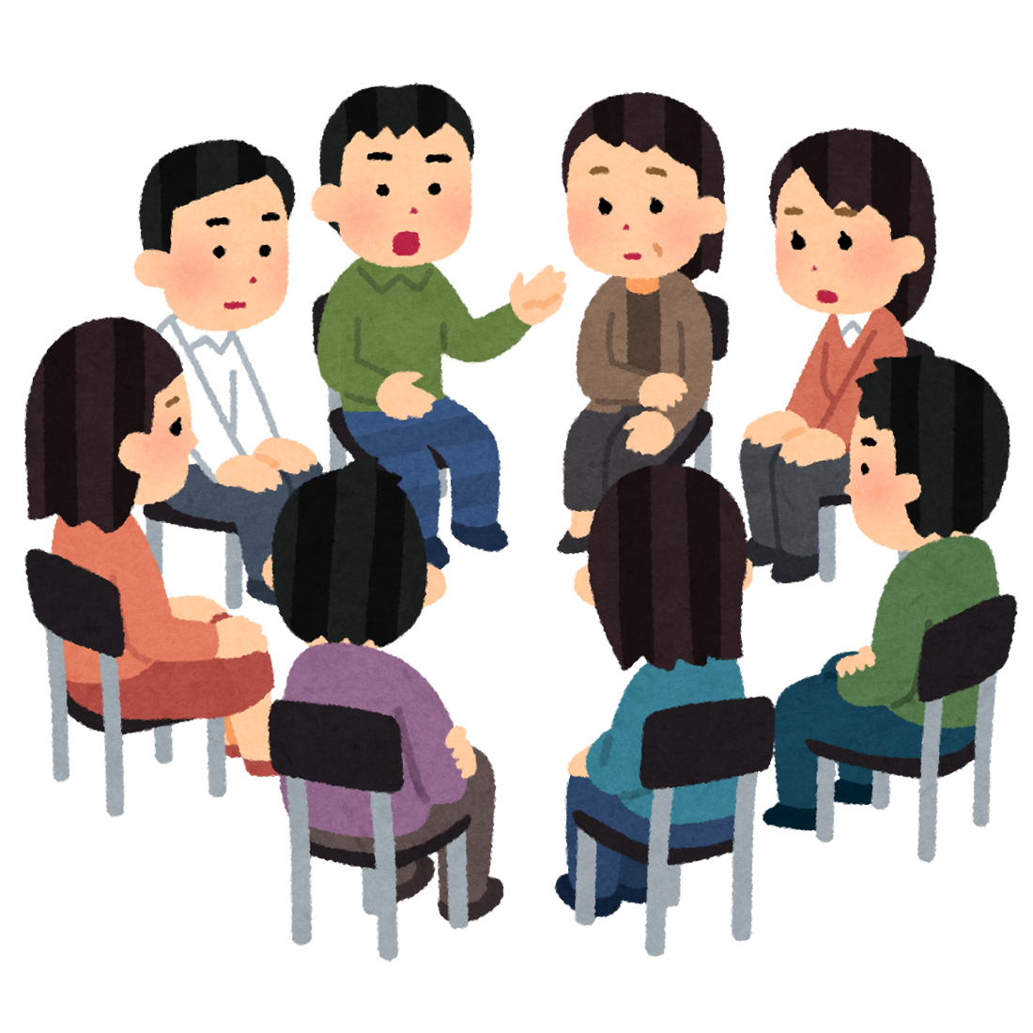
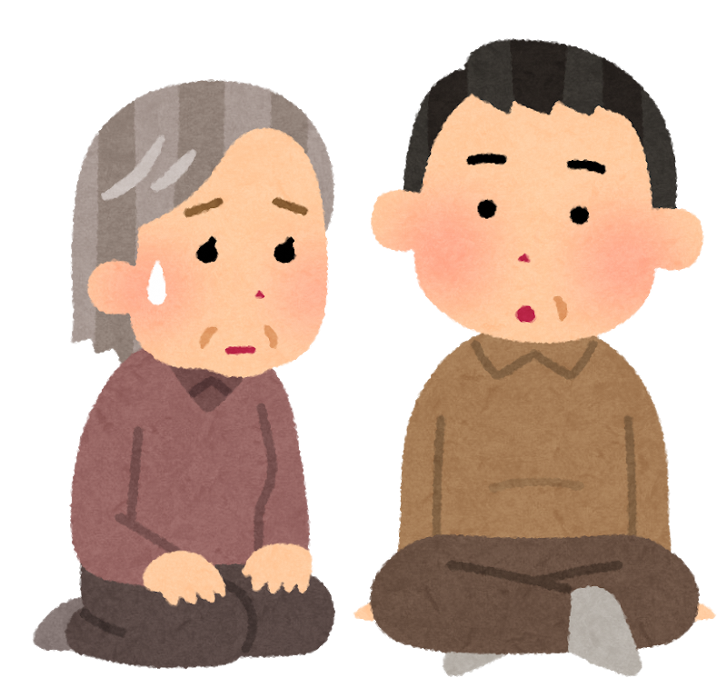
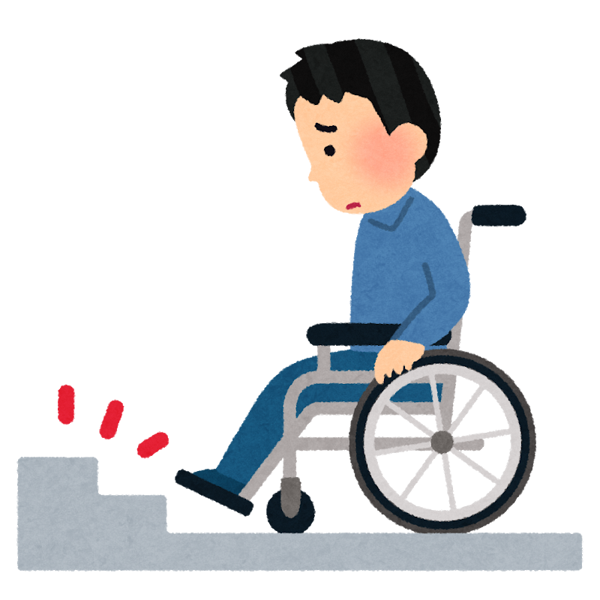
個別避難計画作成の課題
１.計画作成の課題
■ 個別避難計画作成の必要性の周知が必要
ご本人やご家族が個別避難計画作成の必要性を認知していないため、名簿提供や計画作成同意が得られない
■ 支援方法の客観的かつ具体的な検討が必要
・知識が不足しているため、どのような支援方法が適切なのか判断できない
・ご本人自身も漠然とした不安はあるが、具体的に何に困り、どのような支援が必要なのかわからない
■ ご本人と計画作成に関わる避難支援等関係者等のつながりが必要
・普段からつながりがないため、ご本人とどのように接すればよいのか分からないし、自宅訪問もハードルが高い
・ご本人の心身の状態に深く関わる情報が必要だが、教えてもらえない
ご本人、ご家族
地域の支援者
支援が要ることは分かるけど、具体的にどうしたらいいんだろう…
見たことがない人だし
もしかしたら詐欺かも…
避難は不安だけど
上手く伝えられない…
どんな人か
分からないから
話しづらいな
２.計画作成『後』の課題
■ 訓練による実効性の確保が必要
■ 定期的（概ね１年に１回以上）な更新が必要

Slide 4
福祉専門職参画の必要性
福祉専門職に参画いただくことで、多角的に状況が改善
【ご本人、ご家族】
・信頼できる人が関わることで、安心して個別避難計画作成に取り組める
・客観的かつ正確な情報により、実効性の高い計画が作成できる
【避難支援等関係者】
・ご本人の心身の状態や具体的な支援方法を把握できる
・福祉専門職が間に入ることで、ご本人と接しやすくなる
【福祉専門職】
・発災時に地域の方の支援を得ることができる
・被災後の速やかなサービス提供につなげられる
福祉専門職の皆さまが『普段』から把握している情報が重要
県の取組
■ 市町村が福祉専門職等に同意取得や計画作成を依頼する経費を補助
（同意取得１件１千円・計画作成１件３千円まで、補助率1/2）
■ 福祉専門職参画の先進事例を他市町村に横展開
■ 参画に伴う福祉専門職負担軽減のため、オンライン説明会や手順書を作成

Slide 5
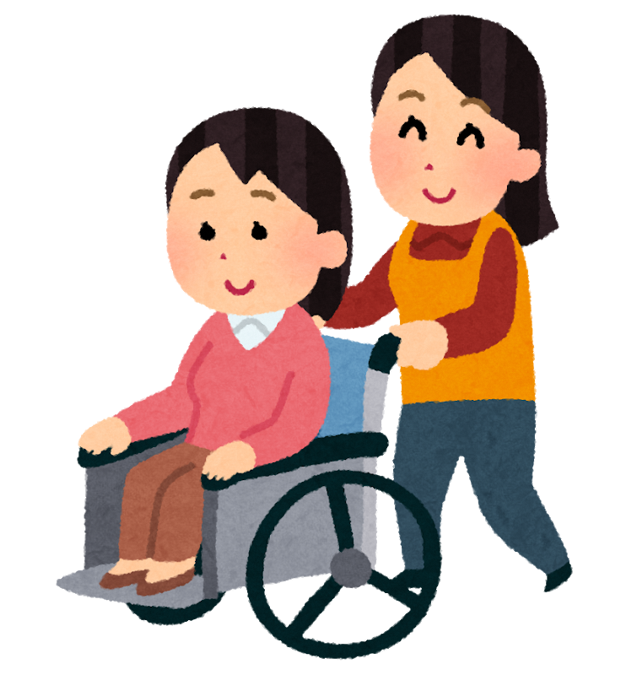
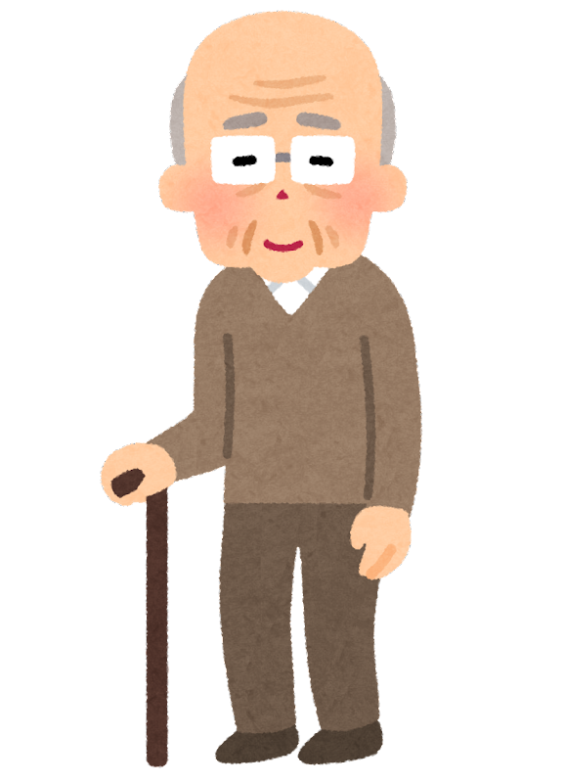
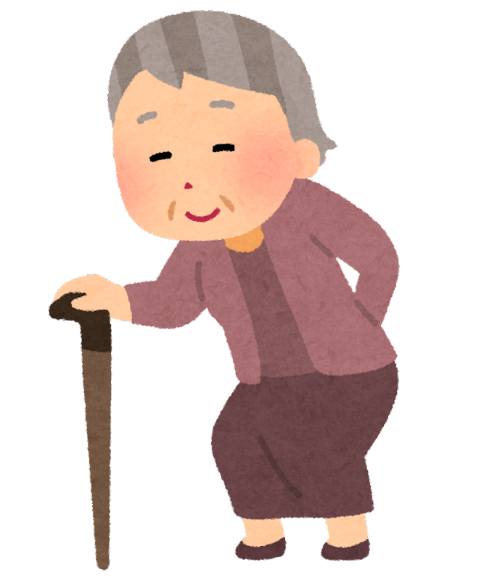
計画作成の前提として
個別避難計画は・・・
■ 災害に備え「どこに」「誰と」「どのように」避難するのかを定める計画です。
■ 計画に記入された情報は、平時から避難支援等関係者間で共有されます。
■ 避難支援の可能性を高めるものであり、避難支援の実施を保証するものではありません。
■ 避難支援は支援者自身が安全を確保できる範囲で行っていただくものです。支援を実行
できなかった場合でも、計画作成者を含む関係者が責任を負うものではありません。
■ 作成は義務ではありません。ご本人やご家族の意向で作成する・しないを決めることが
できます。

Slide 6
福祉専門職参画の流れ
参画の形式は、市町村ごとに異なります。（いずれも市町村からの依頼が前提）
【パターン１】
福祉専門職が訪問し作成
【パターン２】
福祉専門職の情報を基に調整会議を開催し、作成
【パターン３】
福祉専門職が中心となり作成
＜市町村→事業所（福祉専門職）＞
作成対象者の名簿を提示
＜市町村→事業所（福祉専門職）＞
作成対象者の名簿を提示
＜福祉専門職→ご本人＞
普段の業務から、避難支援が必要と判断される方について、ご本人と面談しながら計画（案）を作成
＜福祉専門職→ご本人＞
ご本人と面談しながら、心身の状況や避難方法などを確認しながら計画（案）を作成
＜福祉専門職→市町村＞
日頃の業務で把握している情報を、計画（素案）に記入
＜福祉専門職→地域＞
自主防災組織や民生委員など地域住民と相談しながら、避難方法や避難支援者を決め、計画（案）を作成
＜市町村→地域＞
計画（案）で避難支援者等で空欄が残っていれば、自治会や自主防などと調整し、記載
＜市町村→地域＞
計画（素案）を基に、福祉専門職、自治会役員や自主防等で調整会議を開催し、計画（案）を作成
＜福祉専門職→ご本人＞
計画（案）を確認し、承諾を得る
＜市町村→ご本人＞
計画（案）をご本人に確認してもらい、完成
＜市町村→ご本人＞
計画（案）をご本人に確認してもらい、完成
＜福祉専門職→市町村＞
計画（案）市町村に提出し、市町村が内容を確認し、完成

Slide 7
個別避難計画作成のポイント
（１）基本情報
（３）避難に必要な情報
（２）本人の状態

Slide 8
個別避難計画作成のポイント（基本情報）
市町村で記入済の場合が多いですが、空欄や古い情報が記載されている場合は分かる範囲で記入、更新
◆氏名・生年月日・性別・住所・電話番号
住所は住民票住所ではなく、現在住んでいる住所地を記入
◆避難支援等を必要とする理由、（障害、要介護、難病、療育）の種別
例：自立歩行が困難で、移動には車椅子が必要
◆同居家族等
日中は仕事で不在等の情報も記入
◆緊急時の連絡先
・災害時に本人と連絡がとれない場合や、生命が危険な場合の連絡先を記入
・できるだけ、複数の連絡先の記入が望ましい

Slide 9
個別避難計画作成のポイント（ご本人の状態に関する項目）
福祉専門職の知見が特に重要となる項目です。
普段の業務で把握されている情報を基に記入します。
また、地域住民の方が確認することを念頭に、なるべく平易な表現にします。
◆避難時に配慮しなくてはならない事項
体調等により必要な支援の程度が変動する場合は、一番支援が必要な状態を想定し記入
例：・ゆっくりなら杖での避難が可能だが、急ぐ時は車椅子が必要
・認知症のため、知らない場所ではパニックになる恐れ
・「危ない」などの不安になる言葉は使わず、「大丈夫」など肯定的で柔らかい表現の声かけが必要
・耳が聞こえづらいため、声かけは正面から行うこと
◆避難方法（避難の際に必要とする用具や支援方法等）
ハザードマップの状況も踏まえながら、必要な避難支援方法を記入
例：・杖でも歩けるが、津波からの迅速な避難には車椅子が必要
・強い口調で声をかけると反発してしまうため、「○○しましょう」といった口調で避難を促す
・知らない道はパニックになるため、できる限り予定どおりの避難経路での避難が望ましい
◆特記事項
上記以外で避難支援等関係者に知っておいてもらいたい情報等を記入
例：・日中は１階のリビングで過ごすことが多い
・寝室には居間の窓から入室した方が早い
・耳が聞こえづらいため、屋外からの声かけでは聞こえない恐れがある

Slide 10
個別避難計画作成のポイント（避難に必要な情報に関する項目）
防災分野の項目なので、無理に記入する必要はありませんが、普段の業務で把握されている情報があれば記入します。
◆避難先及び避難経路
・避難先は、避難タワーや体育館以外にも、親族宅等も含まれる
・視覚的に把握するため、できるだけ地図を添付
・津波到達予測時間や、避難場所までの所要時間を記入することで、実際の避難行動がイメージしやすくなる
・記入にあたっては、次の注意点に留意
➣注意点１：避難場所と避難所は異なります！
・避難場所 ⇒ 津波などの災害から一時的に避難をする場所（津波避難タワー 等）
・避難所 ⇒ 自宅が損壊した場合やライフライン途絶等により一定期間生活する場所（学校の体育館 等）
➣注意点２：災害の種別（風水害、地震・津波）により、避難先や避難経路が異なる場合があります！
➣注意点３：自宅周辺の災害リスクがない場合や、頑丈なマンションの上層階に住んでいる場合など、自宅にとどまった方が安
全な場合もあります。ただし、家具固定や食料の備蓄などの自助の取組は必要です。
◆避難行動支援者
・なるべく近くに住んでいる方が基本になりますが、昼間は仕事で不在といった状況なども勘案し、総合的に判断
・本人の希望があれば、その方に打診し、了解を得てから記入
・可能であれば複数名の登録が望ましい
・適当な方がいない場合は、市町村が地域と調整
・個人名の記入は心理的な負担が大きいため、「○○地区自主防災組織」など、団体名を記入する場合もあり
※民生委員の方は普段から要配慮者との関わりが深いため、これまで、複数の方の避難支援者になってしまう事例が多くありました。
しかし、発災時に一人が複数人の避難支援を行うことは現実的でないため、できるだけ民生委員の方を避難行動支援者とすること
は極力避けるようにします。

Slide 11
最後に（ご承知おきいただきたいポイント）
■ 市町村の状況により作成方法や内容が、本日の説明と異なる場合があります。
また、職員が直接作成する等により、福祉専門職に作成を依頼しない市町村もあります。
■ 作成にあたっては、『普段』の業務で把握されている情報をご記入ください。
計画のすべての項目を記入する必要はありません。
可能な範囲でご記入いただき、不明な項目は空白のままで構いません。
■ 計画の実効性を確保するため、計画に基づいた訓練が必要です。
市町村から訓練への参画の要請があれば、可能な範囲でご協力をお願いします。
また、ご本人に訓練参加のお声がけをお願いします。
■ 市町村から提供される作成対象者以外に、避難支援が必要と思われる方がいらっしゃいま
したら、お住まいの市町村担当課へお知らせください。
■ 命を守るためには、避難行動要支援者ご本人の自助の取組も非常に大事です。
家具固定、耐震化、非常持ち出し袋の準備や訓練参加など、できる範囲で取り組んでいた
だくよう、機会があればお伝えください。
高知県では災害時に誰一人取り残されないよう、市町村と連携して個別避難計画の作成、実効性の確保に取り組んでいます。
誰もが安心して暮らし続けることができるために、ご理解ご協力をよろしくお願いします。

